Slide 1

工业社会学导论 Sociology of Industry
陈天宁
tnchen@mail.xjtu.edu.cn
Mobile: 13991861066
2019.11.04

Slide 2
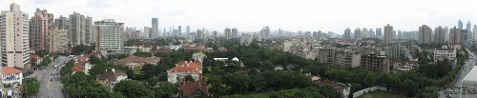
第一讲 绪论
第2页，共80页

Slide 3
本讲内容
1.1 引言
1.2 社会学发展简介
1.3 为什么要学习社会学
1.4 若干社会现象分析
1.5 本课程介绍
第3页，共80页

Slide 4
1.1 引言
工科生为什么要学习
《工业社会学》？

Slide 5
你是否思考过
我的心理健康吗？
大学生为什么还要作弊？
网络对我的影响有多大？
为什么理想与现实有这么大的差距？
我如何与他人相处？……
这些实际上都是社会学所关注的
——社会学与我们的生活密切相关！
第5页，共80页
Notes:
“社会学跟我有什么关系？”
作为一名工科大学生，当你要选修基础社会学课程时，也许心中有这样的疑惑。
你可以想想以下几个问题：
我会被所看的电视节目影响吗？
我什么时候参加投票选举？
作弊现象在大学里发生过吗？
网络对我的影响有多大？
我周围有多少贫困生？
我如何与他人相处？
……
很可能你会遇到以上某些或所有问题或更多的问题。这些问题不过是社会学要研究的几个例子而已。因此，
社会学与你的生活密切相关！

Slide 6
你是否关心：
人类社会是怎么发展的？
现代社会的特点是什么？
在现代社会我们应该怎样生存？如何生存的更好？
第6页，共80页

Slide 7
1.1.1 何谓社会学？？？
社会学（sociology）就是研究社会行为与人类群体的科学。它主要是
研究社会关系对人们态度和行为的影响
社会是如何建构与变迁的？
社会学家的发现也许很像常识，那是因为他们研究的就是我们日常生活中各个层面的现象；但差异在于，社会学家的发现都经过了检验。
第7页，共80页

Slide 8
1.1.2 社会学的主要价值
人对自然的知识：称工具理性——自然科学；
人对社会的知识：称价值理性——人文科学。
西方工程哲学讨论的热门话题：工具理性与价值理性的分离，崇尚科学与压制人文的现象和后果。
“社会学”是价值理性，以社会为研究、实验和改造对象，属于文化的意识层，是小文化。
科技的双刃剑：就是工具理性与价值理性的冲突。
人类社会依存于自然，个体人从属于社会。理工科学生不但应该了解自然规律，也应该了解工业社会及其文化，学会与自然和谐相处，学会在社会中定位。
第8页，共80页

Slide 9
1.1.3 社会学与大文化
大文化分为物质、行为、制度和心态等多个层面。人类本身就隶属于自然界，人类社会的生存也依赖于自然界，因此社会学、尤其现代工业社会，不能只讨论心态层的小文化。
高度工业化的社会组织对自然界的过分掠夺，人与自然已经出现严重的不协调。工业社会学希望能从“大文化”范畴着眼，除了学会人在社会中定位。还要学会工业社会如何在自然中定位。
工业社会强大的生产能力，可以制造出人工自然，逐渐割裂了人与自然的联系，人类开始不遵守自然规律，而更乐于创造规律，后工业社会的发展方式是人类社会不可持续的方式。
第9页，共80页

Slide 10
1.1.4 社会学的学科特点
由于社会学本身与社会环境、历史文化等方面的联系十分紧密；
由于社会学家本人社会经历、文化知识、地位背景的局限，所以各国的社会学大都以本国的文化为基础来研究本国的经济和社会问题。
因此，不能盲目抄袭外国的社会学结论！
——社会学研究的本土化特点
第10页，共80页
Notes:
社会学虽然强调以中性的立场来研究问题，但由于社会学本身与社会环境、历史文化等方面的联系十分紧密，社会学家由于本人社会经历、文化知识、地位背景的局限，所以各国的社会学大都以本国的文化为基础来研究本国的经济和社会问题。
这意味着我们不能盲目抄袭外国的社会学结论。——社会学研究的本土化特点。

Slide 11
1.1.5 社会学的基本见解
人的行为主要是在其所属群体或在这些群体之间发生的社会相互作用中形成的。
我们之所以是现在的生活状态，并有现在这样的行为，是因为我们恰好在特定的空间和时间里生活在特定的社会之中。
第11页，共80页

Slide 12
1.1.5 社会学的基本见解
假如：你生来就是一名印度的贫民、或非洲的土著、或古希腊人、或封建贵族，那么你的个性、你对生活的选择、你的社会经历又会怎样？
这一点很容易被忽视，很多人都往往以为自己生活的社会是天经地义的，他们就像接受自然界一样毫无疑虑地接受了自己的社会和风俗习惯。
社会学的观点使我们不再把社会看成是天经地义、理所当然的，而是一种暂时的社会产品，它是由人创造出来的，因此也能由人来改变。
第12页，共80页

Slide 13
社会学的想像力（ sociological imagination）
1.1.6 观察问题的新角度
米尔斯《社会学的想象力》认为：社会学想象力是一种心智品质，这种品质可以帮助人们利用信息增进理性，从而使他们看清世事。
构成社会学想象力的关键要素在于，能以局外者的角度来观察自己的社会。
社会学想象力能使我们超越个人经验与观察，进一步了解更宽广的公众议题。
第13页，共80页

Slide 14
社会学想象力，可清楚地认识到个人经历与更广阔的社会之间的关系。
当社会变成工业化社会时，乡村的农民不管本人是否愿意，都会变成城市的居民。
当一个国家处于战争状态时，许多妻子们变成了寡妇，孩子们变成了孤儿，而造成这种状况的原因绝非他们个人的力量所能左右的。
当出现经济萧条时，不管工人们曾经干得多么出色，也会被迫失业。
第14页，共80页

Slide 15
1.1.6 观察问题的新角度
它让我们用一种与诗人、作家、哲学家、神学家、律师们的视角完全不同的新的视野和角度来看待我们所生活的这个世界。不管其尊贵或卑微，聪明或愚笨，富有或贫困，对个人价值和旨趣的差异如何悬殊，都一视同仁。
它让我们重新观察和认识我们所熟悉的世界，要求我们对以往不假思索就认为合理存在的世界重新进行思考和检验，揭示社会发展变化的本质和规律。
第15页，共80页

Slide 16
1.1.6 观察问题的新角度
一幢房子，不同的人对它的看法和解释可能会完全不同。比如，建筑师、房地产经纪人、艺术家、爆破专家、小偷等都会从各自的角度看这幢房子，他们所看的内容和最后对这幢房子的结论是什么？
文学家、历史学家和一般读者从他们各自的视角来看《红楼梦》 ，得到的结论也是各不相同的。社会学家更多的是把它当作反映中国封建社会没落前社会形态的一面镜子。在社会学家的视角里，《水浒》《儒林外史》等文学名著的内容也是别有一番洞天。
第16页，共80页

Slide 17
1.1.7 社会学的认识功能
社会学的理论和方法可以告诉你：
社会是什么（what）？
社会为什么是这样（why）?
社会将向哪里发展（where）?
第17页，共80页

Slide 18

严复先生曾这样评价社会学的功用：
“故学问之事，以群学为要归。唯群学明而知治乱盛衰之故，而能有修齐治平之功。”
第18页，共76页

Slide 19
1.1.8 社会学的实践功能
为社会的各类组织者和管理者提供帮助
为社会成员提供社会生活的参考和启发
社会学的方法是每一个试图从现实生活而不是书本认识社会的人的基本方法
第19页，共80页

Slide 20
本讲内容
1.1 引言
1.2 社会学发展简介
1.3 为什么要学点社会学
1.4 若干社会现象分析
1.5 本课程介绍
第20页，共80页

Slide 21
1.2 社会学发展简介
推动社会学发展的因素。
一是工业革命给欧洲社会带来的急风暴雨般的变化，以及所带来的各种严重的社会问题；
二是自然科学的启示，将科学的方法应用于社会领域；
三是被帝国吞并的欧洲之外的许多殖民地具有截然不同的社会，及所带来的大量的有关一般社会的新问题。
第21页，共80页

Slide 22
1.2.1 社会学发展简史
20世纪初，社会学在美国取得了重大发展。社会学“美国化”的结果，首先产生了经验研究的芝加哥学派，产生了结构功能论、冲突论、社会交换论、符号互动论等社会学理论。
二战后，社会学在世界范围得到了拓展，成立了国际社会学协会。由于第三世界国家的社会学来源于向欧美的学习，因而面临着社会学“本土化”的问题。
我国社会学从19世纪末开始传入，1930年代开始本土化，曾走过一段坎坷道路，于1979年进入恢复重建时期，40年来已取得可喜成就。
第22页，共80页

Slide 23
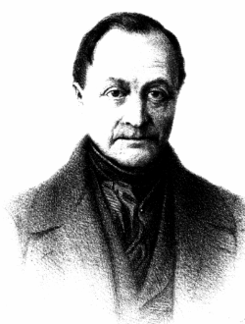
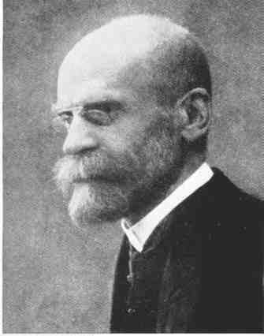
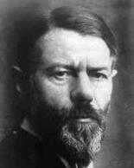
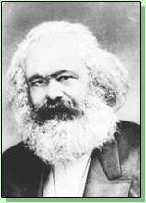
1.2.2 社会学创始人
社会学起源于19世纪中叶。
世界公认的社会学创始人是法国思想家奥古斯特·孔德（August Comte, 1789-1857)，他于1838年发表的《实证哲学教程》第4卷中首次提出并使用了“社会学”这一概念。
早期的社会学家主要还有斯宾塞、马克思、韦伯和迪尔凯姆（涂尔干）等，他们主要研究社会秩序和社会变迁问题。
孔 德
涂尔干
韦 伯
马克思

Slide 24
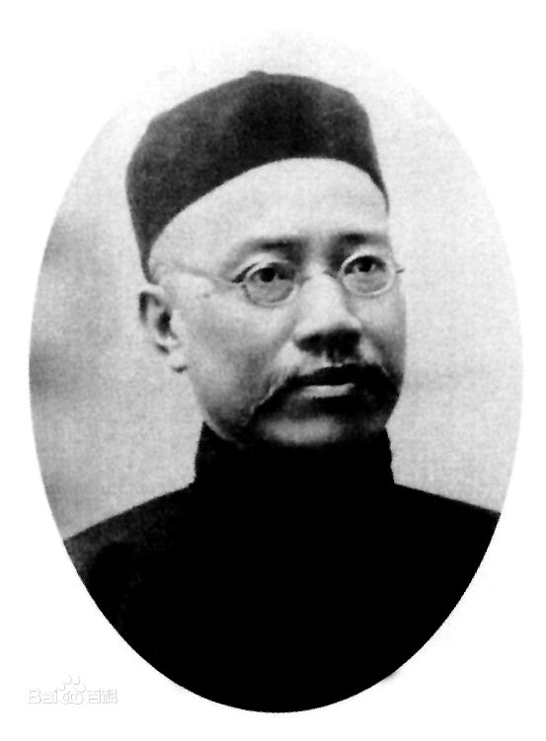
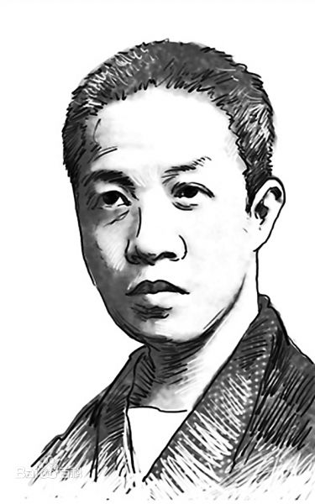
严复与章太炎
在中国社会学史上，严复是把西方社会学传入中国的第一人。但他所用的“群学”译名和“社会学”原名还是稍有差异。
章太炎于1902年翻译出版日本学者岸本能武太的《社会学》一书，被认为是国人始用“社会学”正式译名，并翻译出版的外国社会学著作的第一部（严复所译斯宾塞著《群学肄言》虽早于张氏，但直到1903年才出版）。
第24页，共80页

Slide 25
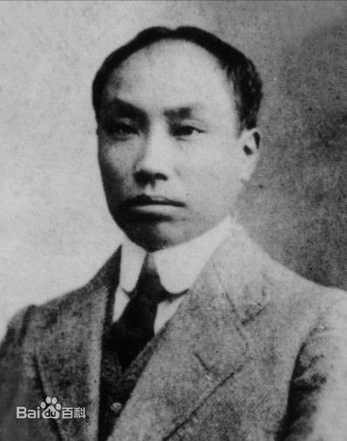
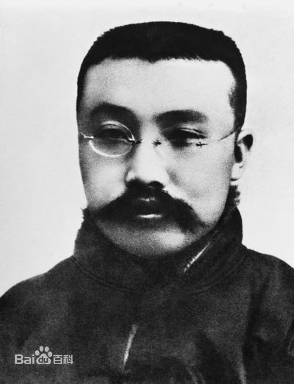
陈独秀与李大钊
在中国社会学发展史上有两个人不能不提到，那就陈独秀和李大钊，与章太严和严复两位不同的是，他们所传播的西方社会学思想侧重于社会意识形态，即后来成为中国主导意识的马克思主义。
俄国十月革命给中国送来了马克思主义，亦送来了马克思主义社会学。
第25页，共80页

Slide 26
本讲内容
1.1 引言
1.2 社会学发展简介
1.3 为什么要学点社会学
1.4 若干社会现象分析
1.5 本课程介绍
第26页，共80页

Slide 27
1.3 为什么要学点社会学？
《辞源》：社—指有某种血缘的人群，会—指这群人聚集在一起。采集狩猎为主的原始经济社会、自给自足的农业经济社会，以及现代工业经济的社会，有着很大的差别。
社会形态随自然环境和经济发展而不同，我国地域辽阔，沿海、沿江、内地经济发展程度不等，改革开放以来的快速工业化进程，使我们产生了诸多的不适应，甚至迷失了自己。
在科学技术和人类生产能力较低下时，人类活动对自然的影响相对较少，而现代工业的强大生产力，以及消费主义的社会观念，对自然的破坏已达到了非常严重的地步。
人与自然的关系是关系到整个人类社会能否继续存在的重大问题。人与社会的关系则是对于人的价值关怀，关乎到我们每个个体的生命，以及生命的质量的重要问题。
第27页，共80页

Slide 28
1.3.1 人类社会的特点
由许多人群组成
以人与人的交往为纽带
以物质生产活动为基础
内部存在着精神的和心理的联系
有相应的文化体系
是一个具有自我发展能力的有机体
第28页，共80页

Slide 29
“世界真小”原理（世界上任何两个彼此不相识的人之间的熟人最多不超过6个人）。
“150法则”（公认的可以进行实际社会交往的人群的最大规模）
第29页，共80页

Slide 30
德鲁克认为：
“除非一个社会可以给予其个体成员以社会地位和功能，而且这个社会的决定性权力是合法的权力，那么这个社会才能被称之为功能性社会。”
也就是说，社会不仅是由人组成的，而且所有的人都是被赋予了一定的身份和地位的，不是乌合之众。
第30页，共80页

Slide 31
1.3.2 工科大学生为什么学社会学？
培养客观地观察社会形势的能力；清晰和符合逻辑的推理能力；改善你对他人互动方式的认知；掌握在社会组织内生存与发展的技巧。
学习工业社会时代的客观知识、社会学方法和社会学的视角，帮助我们更理性地探索我们要面临的决策（应用社会学）。
c. 社会学视角可以作为一种工具，帮助解释与理解我们的生活。当知道我们的前程、我们的机会，甚至我们的幸福感、挫折感都主要是一种外在于我们的力量决定之时，这是一盆冷水，也是一剂良药。
第31页，共80页

Slide 32
★ 学习社会学的价值
最适合以经世致用 为追求的人学习；
也最适合大学生学习（文理科普遍适用）
社会学，学社会，学会社（团结）
“学习社会学的人适合做县长”
——吴景超
第32页，共80页
Notes:
吴景超（1901—1968） 中国社会学家。生于安徽歙县；1915年考入清华学校，1923年赴美留学，先后在明尼苏达大学、芝加哥大学攻读社会学，并获得学士、硕士、博士学位；1928年回国，任南京金陵大学社会学教授兼系主任；1931年任清华大学社会学系教授，并开展城市经济调查。1935年在国民政府行政院任职，1947年返回清华大学社会学系任教；1952年后长期执教于中国人民大学经济系，1957年被划为右派分子，历经磨难后于1968年去世，1980年平反；是中国20世纪上半叶研究都市社会学最主要代表人物；与闻一多、罗隆基一同被誉为“清华三才子”。

Slide 33
我们生活的当今时代
社会进步和经济发展的成果相当显著，
各种社会问题的显露也十分具有挑战性：
人与人的关系正在发生重要变化，人们生活的港湾——家庭已屡屡泛起波澜；
城市和乡村的内部结构以及城乡关系也在各种矛盾的角力中向人们展示出新的格局。
第33页，共80页

Slide 34
我们正经历着重大的社会变迁（转型），同时也不得不面对更大的风险。
我们从哪里来？往哪里去？
在激流翻滚的波涛下有相对稳缓的水流吗？
在千变万化的社会中怎样去选择自己的路？怎样去应对各种挑战？
第34页，共80页

Slide 35
如果走出纯粹的理想王国，那么社会学将教给我们一种知识和思考问题的方法，去认识种种社会问题。
面对着一个变动的社会，社会学为我们提供了观察、分析社会问题的多种角度，会使我们更加理性和清醒。
它也会把一个社会的繁华和痈疮显露出来，使我们充满激情与责任。
第35页，共80页

Slide 36
我们今天面临的问题
生产方式：工业化替代农耕化方式；
生活方式：城市生活替代农村生活；
政治制度：辛亥革命一百多年来，一直在探索；
意识形态：儒家以“仁”为基础的东方文明正在让位于“科学与民主”的西方文明；
社会学家以工业社会作为研究对象，更多地关注社会制度，而社会形态取决于物质文化和经济形态，农耕文明以领主和地主以土地所有确定，工业文明以生产工具所有判定是公有还是私有。
第36页，共80页

Slide 37
如何正确对待“自我”？
理发师悖论，理发师把自身排除在外；
“真理都是相对”把这句话自身排除在外；
我们即属于物质世界的存在，又属于意识的主体。
同属物质世界，我们有生命而被区别于物质世界；
同属于生命体，我们有意识而被区别于其他物种；
同属于有文化，我们的文化而被区别于其他文化；
因此我们就无视自然，我们便奴役其他动物，我们歧视其他民族，并要用我们的文明去“普世”；
我与他人、我与社会、我与国家的关系最难处理；
人与自然的关系，适应还是征服？
在某个城市中有一位理发师，他的广告词是这样写的：“本人的理发技艺十分高超，誉满全城。我将为本城所有不给自己刮脸的人刮脸，我也只给这些人刮脸。我对各位表示热诚欢迎！”来找他刮脸的人络绎不绝，自然都是那些不给自己刮脸的人。
可是，有一天，这位理发师从镜子里看见自己的胡子长了，他本能地抓起了剃刀，那么他能不能给他自己刮脸呢？如果他不给自己刮脸，他就属于“不给自己刮脸的人”，他就要给自己刮脸，而如果他给自己刮脸呢？他又属于“给自己刮脸的人”，他就不该给自己刮脸。
第37页，共80页
Notes:
在某个城市中有一位理发师，他的广告词是这样写的：“本人的理发技艺十分高超，誉满全城。我将为本城所有不给自己刮脸的人刮脸，我也只给这些人刮脸。我对各位表示热诚欢迎！”来找他刮脸的人络绎不绝，自然都是那些不给自己刮脸的人。
可是，有一天，这位理发师从镜子里看见自己的胡子长了，他本能地抓起了剃刀，你们看他能不能给他自己刮脸呢？如果他不给自己刮脸，他就属于“不给自己刮脸的人”，他就要给自己刮脸，而如果他给自己刮脸呢？他又属于“给自己刮脸的人”，他就不该给自己刮脸。

Slide 38
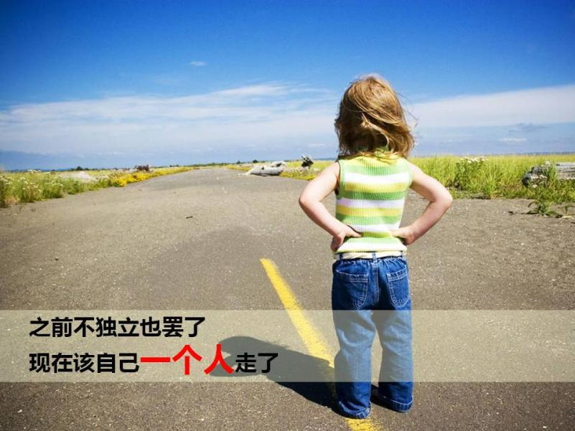

1.3.3 工科大学生怎样学习社会学
第38页，共80页

Slide 39
结合个人的社会化过程来学习
社会化的含义和内容
含义：个人通过学习群体文化，学习承担社会角色，来发展自己的社会性的过程
基本内容： 第一，学会生活技能
第二，传递社会文化
第三，完善自我观念
第四，培养社会角色
社会化的过程：
少儿期
青年期
中年期
老年期
第39页，共80页

Slide 40
影响社会化的因素
家庭
同类群体
大众传媒
社会角色
先赋角色与自致角色
社会角色的扮演
角色期待
角色紧张
第40页，共80页

Slide 41
本讲内容
1.1 引言
1.2 社会学发展简介
1.3 为什么要学点社会学
1.4 若干社会现象分析
1.5 本课程介绍
第41页，共80页

Slide 42
1.4.1 你如何看待以下社会现象 ?
第42页，共80页

Slide 43
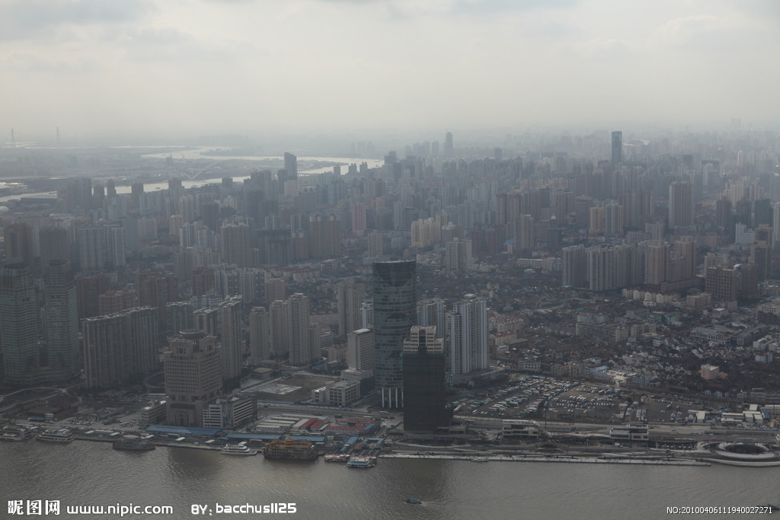
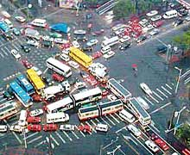
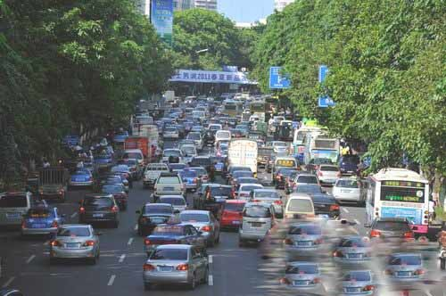
城市：高楼林立、交通拥堵、雾霾笼罩
第43页，共80页

Slide 44
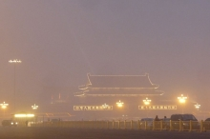
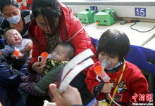
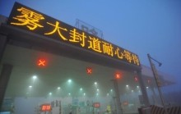
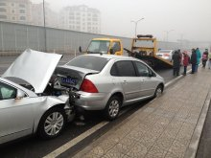
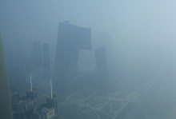

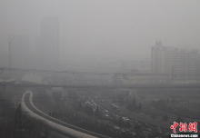
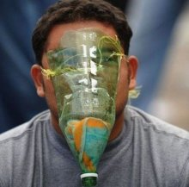
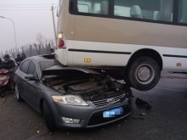
第44页，共80页

Slide 45
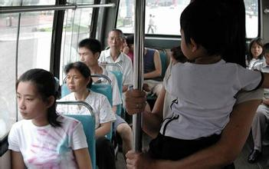
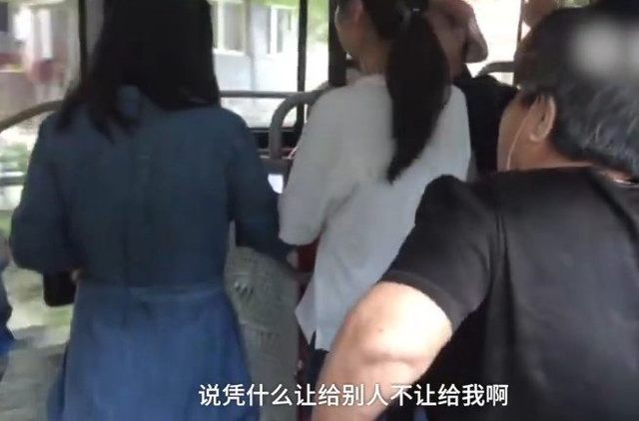
公交让座
第45页，共80页

Slide 46
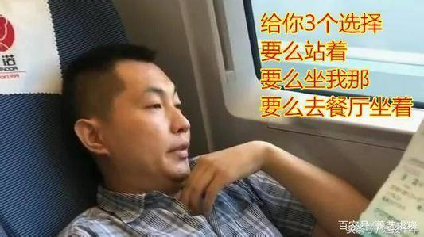
高铁占座
第46页，共80页

Slide 47

“挟尸要价”
2009年10月24日，长江大学3名大学生因救落水儿童遇难，但打捞尸体的公司却当场索要金钱。一名救人身亡的大学生的尸体被绳子绑住一条胳膊，尸体被挂在船边、泡在水里拖行。
一边是舍己救人的高尚品德，一边是见利忘义的卑劣行径，人性当中最光明和最黑暗的两面在照片中同时得到凸显，
第47页，共80页

Slide 48
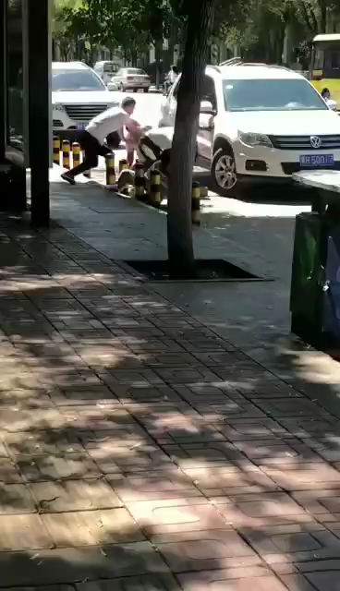
虐打老人
青岛市4808厂退休职工老两口，平时帮助儿子儿媳看护孙子。因为孙子淘气，他奶奶打了几下，结果儿子、儿媳就把老人狠狠打了一顿。
而众多围观者既不劝阻，也不报警，只是拍视频。
第48页，共80页

Slide 49
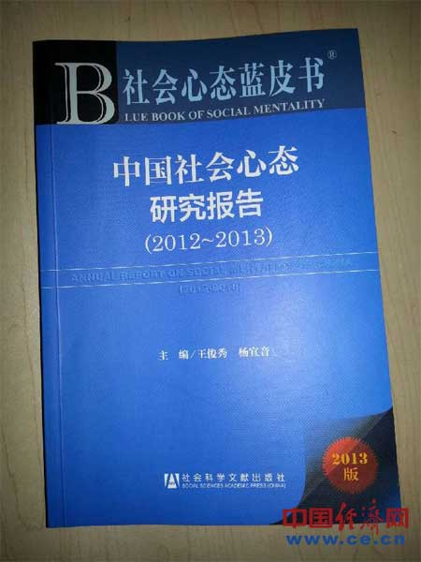
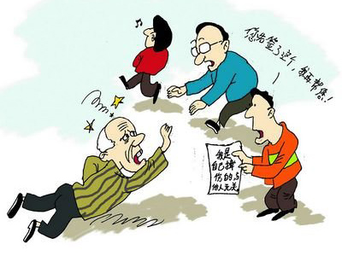
社会诚信下降
“目前，中国社会的总体信任进一步下降，已经跌破60分的信任底线。人际不信任进一步扩大，只有不到一半的调查者认为社会上大多数人可信，只有两到三成信任陌生人。”
中国社会科学院社会学研究所的社会心态蓝皮书《中国社会心态研究报告2012-2013》发布之后，引起社会各界强烈反响。
（2013年1月27日《中国青年报》）
第49页，共80页

Slide 50
跳楼/坠楼事件（1）
江西师大教授坠楼身亡，生前研究生死哲学
2013年2月17日，记者从江西师范大学相关部门证实，该校哲学系教授郑晓江17日早上在其所居住的小区坠楼身亡。
他曾说过“人生包括生命与生活，生命是人生的存在面，生活是人生的感悟面”、“我们拥有生命的权利，但是没有放弃生命的权利，每个人都应珍视生命。”针对轻生现象，他曾提出，要在全社会加强生命教育。
音乐学院海归教授小区坠楼，同事称其曾患抑郁症
2012年6月16日下午中央音乐学院一教授从家中坠楼身亡，该校证实逝者为声乐指导大师钢琴家吴龙。据了解，吴龙生前曾被确诊患抑郁症。
吴龙5岁开始学习钢琴，14岁在上海登台演奏全套肖邦练习曲和前奏曲，20岁时考入总政歌舞团，同年被保送进入中央音乐学院深造。后成为波士顿大学音乐艺术博士。是我国第一位海外归国的歌剧声乐艺术指导大师。
人大化学系主任坠亡，多种坠楼原因已排除刑嫌
2012年3月19日下午，网友“滕怀英小朋友”发微博称，人大一男教授从科研楼9层男厕所跳楼身亡。坠亡者是人大化学系主任，博士生导师曹廷炳，终年39岁。
经警方调查，曹为高空坠亡，已排除他杀可能。“坠亡原因正在了解中。”
第50页，共80页

Slide 51
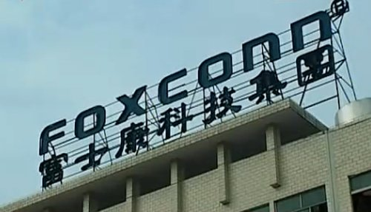
跳楼/坠楼事件（2）
富士康跳楼事件
2007年6月18日富士康一名侯姓女工在厕所上吊自杀
2007年9月1日富士康员工21岁的刘兵辞工两小时后突然死亡
2008年3月16日富士康烟台工业园28岁员工李某猝死在出租屋内
2009年7月15日富士康25岁员工孙丹勇跳楼自杀
2009年8月20日富士康23岁员工郑鑫崧在游泳池溺水身亡
富士康概况：
富士康集团创立于1974年，是专业从事通讯、消费电子、数位内容、汽车零组件、通路等6C产业的高新科技企业。1988年在深圳地区建厂以来，富士康发展迅速，拥有60余万员工及全球顶尖IT客户群，为全球最大的电子产业专业制造商，为苹果、惠普等知名IT企业提供代工。2009年富士康跃居《财富》全球企业500强第109位。
第51页，共80页

Slide 52
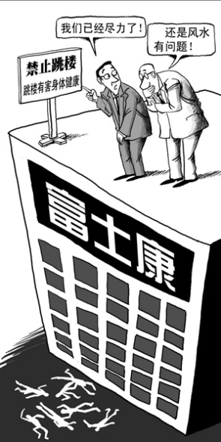
富士康连环跳楼事件回放
2010年1月23日 | 19岁的员工马向前在富士康华南培训处宿舍死亡
2010年3月11日 | 富士康龙华基地内的生活区，男子从5楼坠亡，20岁
2010年3月17日 | 富士康龙华园区，新进女员工田玉从三楼宿舍跳下，受伤
2010年3月29日 | 龙华厂区，一男性员工从宿舍楼上坠下身亡，23岁
2010年4月6日 | 观澜C8栋宿舍一名女工坠楼，在医院治疗，18岁
2010年4月7日 | 观澜厂区外宿舍，宁姓女工坠楼身亡，18岁
2010年4月7日 | 观澜樟阁村，富士康男员工身亡，22岁
2010年5月6日 | 龙华厂区男工卢新从阳台跳楼身亡，24岁
2010年5月11日 | 龙华厂区女工祝晨明从9楼出租屋跳楼身亡，24岁
2010年5月14日 | 龙华厂区北大门附近的福华宿舍，晚间一名梁姓员工坠楼身亡
2010年5月21日 | 凌晨5时许，龙华员工宿舍一名男子坠楼身亡，20岁
2010年5月26日 | 晚11点富士康深圳龙华厂区C2宿舍，一名男性坠楼身亡
2010年5月27日 | 龙华富士康宿舍E楼有一名男子割脉，25岁，目前脱离生命危险
2010年5月27日 | 龙华C4双人跳
2010年11月5日 | 富士康深圳园区一名23岁男性工人跳楼自杀
2011年5月26日 | 富士康成都厂，菁英公寓5楼，20岁左右男子跳楼自杀
2011年7月18日 | 宝安区龙华富士康北门，21岁男子从6楼坠楼身亡
第52页，共80页

Slide 53
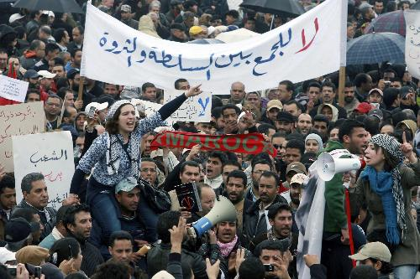
“茉莉花革命”
2011年初，一股反政府抗议浪潮席卷了中东北非阿拉伯世界。从突尼斯开始，到埃及再到阿尔及利亚、也门、巴林等等，短时间内蔓延到了多个阿拉伯国家。这股浪潮的产生有着复杂的历史、社会、体制原因。在这些骚乱中，有的由年轻人引发，有的因年轻人的参与而声势壮大。这些年轻人多受西方文化影响，又能熟练采用网络工具。对于阿拉伯世界各国来说，要想保持政权稳定，面临巨大挑战。
摩洛哥示威者走上卡萨布兰卡的街头
第53页，共80页

Slide 54
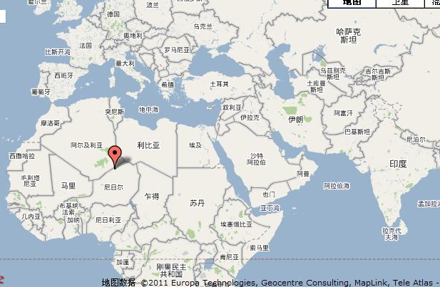
北非中东地图

Slide 55
突尼斯～大学生自焚是导火索。2010年12月17日失业大学生布阿齐兹街头自焚抗议随后全国各地相继爆发大规模社会骚乱，引发流血冲突，2011年1月14日阿里总统解散议会后不辞而别。（被称为“茉莉花革命”）
埃及～ 2011年1月25日反政府游行，2月11日执政30年的穆巴拉卡总统辞职，将权力移交军队。 80后年轻人成为第三势力（网络推手瓦伊尔·高尼姆）
阿尔及利亚～ 同年1月份数省发生骚乱，发对派鼓动未成年人涌上街头（75%人口在25岁以下）举行游行示威，全国各地示威断续进行持续至今。
约旦～同年1月14日起，连续发生抗议示威，发对物价高涨，要求首相辞职并发生暴力冲突。
也门～2月9日起千名大学生举行反政府示威游行，在全国各地持续至今，在首都萨那政府支持者和反对者发生交火， 11月23日，也门总统萨利赫签署交权。
巴林～同年2月14日发生抗议活动，政府军队武力驱逐，造成一名男子身亡。示威活动持续不断，2月22日被迫宣布取消F1比赛。 3月14日，巴林局势动荡，沙特阿拉伯和阿联酋应邀出兵巴林“维稳”。
利比亚～ 同年2月15日第二大城市班加西爆发反政府示威，要求推翻总统卡扎菲；3月19日，北约开始空袭利比亚，促使卡扎菲政权倒台，10月20日卡扎菲被打死；
叙利亚～同年年1月下旬，叙利亚爆发了大规模的反政府示威，巴沙尔·阿萨德及其政府面临执政危机。自3月份以来叙利亚政府与反对派发生的多起流血冲突事件，持续至今。
第55页，共80页

Slide 56
乌克兰危机
2013年底，亚努科维奇总统拒绝与欧盟签署自由贸易协定，引发乌克兰政治危机，反对派发起大规模示威，要求总统下台。
2014年 2月18日，乌克兰反政府示威骤然升级。几千名示威者前往议会大楼附近举行抗议。示威者与警方爆发激烈冲突。造成26人死亡，近800人受伤，包括392名执法人员，其中83名受伤警官“遭受严重枪击”。暴乱从首都基辅扩展到了其他城市。
2月22日，欧盟就乌克兰危机召开特别外长会议。亚努科维奇逃离总统府，乌克兰议会罢黜了总统，修改了宪法，前总理季莫申科被释放出狱。季莫申科的副手图奇诺夫被选为议长。
2014年3月11日，克里米亚议会以81票中78票赞同的结果，通过了克里米亚独立宣言。3月17日公投统计结果表明，96.6%的选民赞成克里米亚加入俄罗斯，俄罗斯同意克里米亚加入俄罗斯联邦。
5月12日，乌克兰东部顿涅茨克州和卢甘斯克州的全民公投结果出炉，两州宣布成立独立“主权国家”。
5月25日，乌克兰举行总统选举，有21人参选，波罗申科的支持率接近45%，当选总统。
......
第56页，共80页

Slide 57
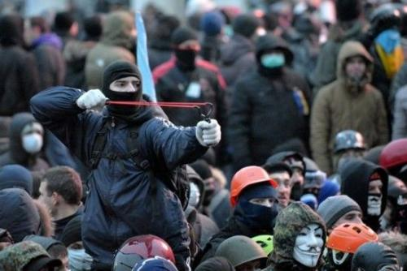
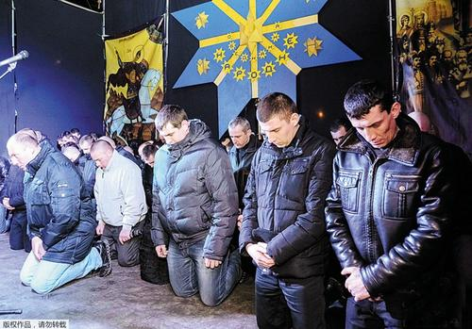
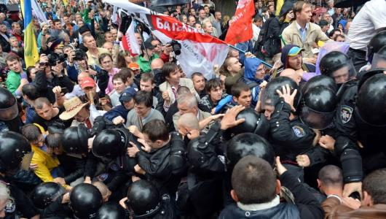
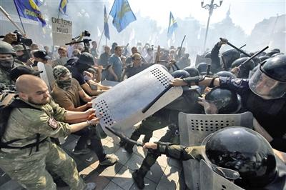
乌克兰暴乱

Slide 58
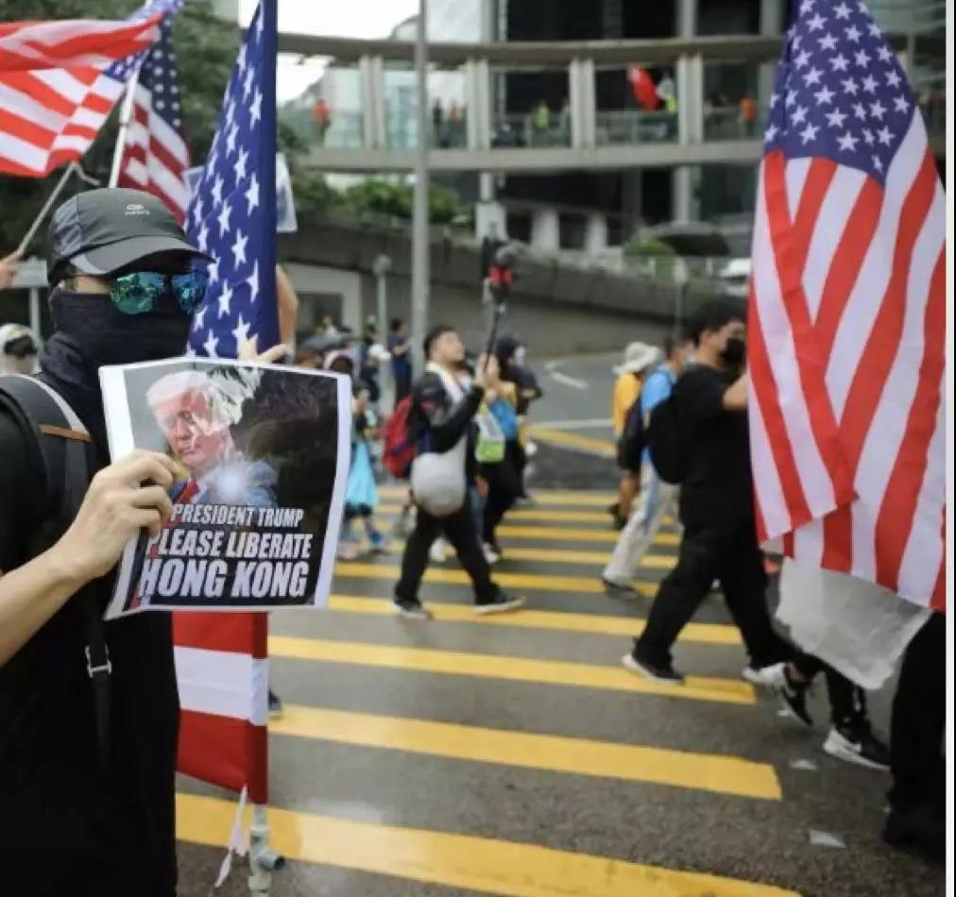
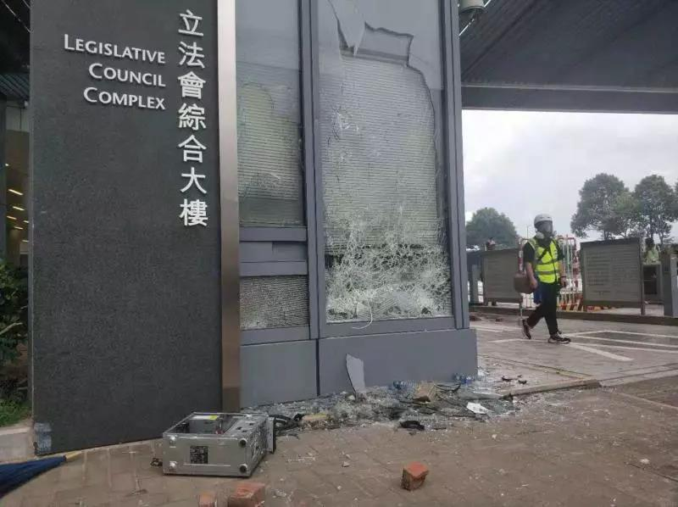
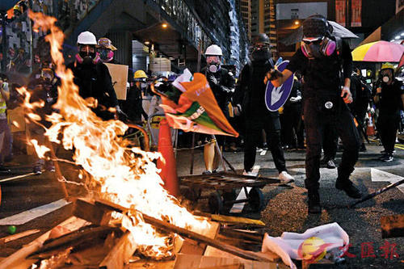
香港骚乱
2019年6月9日以来，一部分港独分子以反对修例为由，煽动民众上街游行、堵地铁站、占领机场，进而发展到冲砸立法会，扔国旗、污国徽、袭警、放火等暴乱活动，已持续四个多月。

Slide 59

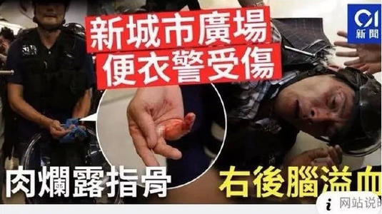
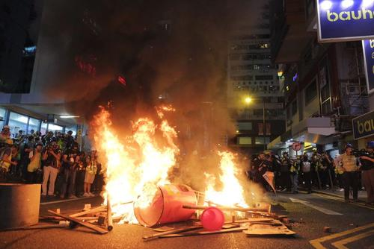
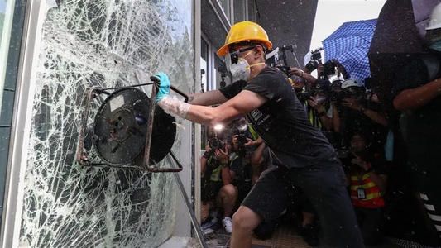
香港骚乱

Slide 60
透过以上现象
你发现了什么？ 你认为有什么问题吗？ 这个/些问题的原因是什么？ 你的论据是什么？ 你有什么结论？
第60页，共76页

Slide 61
以上现象都属于社会学的经典问题
比如，人为什么会选择自杀？
自然原因（气候，季节……）
生理原因（染色体异常，性别，血型……）
心理原因（个性，人格……）
社会学：用其社会背景与环境来解释自杀个案；同时，社会学学科作为一个整体主要并不研究诸如为什么某一个人自杀（或犯罪、婚姻失败、被开除学籍或失业），社会学关注的焦点并不是个人的行为，而是该行为所赖以发生的社会环境与氛围。（涂尔甘著《自杀论》）
低/高自杀率的群体、社区、社会有怎样的特征；
自杀的分类（利己式；利他式；宿命式；越轨式）
第61页，共76页

Slide 62
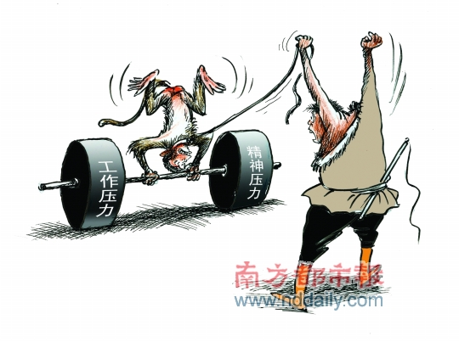
1.4.2富士康非正常死亡原因分析
所在的群体：贴牌式加工企业，流水线
所在的社区：封闭式，高流动性，三餐与睡觉
所在的社会：外地打工者，新生代农民工
利己式自杀 沮丧与忧郁，梦想与现实
第62页，共76页

Slide 63
本讲内容
1.1 引言
1.2 社会学发展简介
1.3 为什么要学点社会学
1.4 若干社会现象分析
1.5 本课程介绍
第63页，共80页

Slide 64
1.5 本课程介绍
1.5.1 课程主要宗旨
探讨工业化时代的社会问题，寻求相应解决办法。
从世界历史的角度理解社会发展中的问题。
面向未来，寻找社会、生活、文化可持续发展的方式。
建立跨文化的思维意识，培养跨文化适应性。
增强对我国社会工业化过程的理解与探索。
理解当前社会和时代的特点，增加社会经验，在个人的价值观、责任感和行为方式上有所领悟。
第64页，共76页

Slide 65
1.5.2 课程主要内容
与一般社会学课程的体系构架有所不同，不按社会结构、社会组织、社会制度等内容进行系统讲解。
以李乐山教授在《工业社会学》（修订版）为教材。主要从西方现代化的历史进程切入，从社会学的视野和角度按专题考察人类社会的工业现代化发展轨迹，结合社会学的各种理论观点进行介绍和适当评价。
综合反映历史学、社会学、技术社会学、社会心理学的一些研究问题。教材中给出大量的思考题和讨论题，可以引导大家深入理解核心内容。
引导和探讨在现代社会中如何保持中华传统文化和美德。
第65页，共76页

Slide 66
本课程的主要教学内容
第1讲 | 绪 论 | 第7讲 | 社会核心价值体系
第2讲 | 社会演化与现代化起源 | 第8讲 | 社会化与社会角色
第3讲 | 工业革命与社会变革 | 第9讲 | 社会现代化的模式
第4讲 | 教育改革与社会发展 | 第10讲 | 企业文化的历程
第5讲 | 文化与社会文明 | 第11讲 | 企业文化与社会进步
第6讲 | 文化差异与互动 | 第12讲 | 社会现代化的机遇与挑战 (课程总结)
第66页，共76页

Slide 67
1.5.3 学习课程目的要求
目的1:
促进中华文化意识的复苏。
在转型时期，社会核心价值观念正在发生重大变化，出现了许多新问题、新现象，给人们造成了巨大的困惑。
我们不能也不可能模仿和重复西方现代化发展的老路，只能探索我们自己的解决办法，应该保留和弘扬我们优秀的传统文化
第67页，共76页

Slide 68

目的２: 认识我国当前出现的各种社会现象，汲取工业革命以来的现代化进程的经验教训。
工业革命以来日益加剧的几大社会问题：
社会病态：社会不公，贫富差距，金钱崇拜、文化冲突与阶级斗争（马克思）、高自杀率（涂尔干）、家庭破裂、青少年犯罪、毒品、恐怖。
心理病态：不善、淡漠、懒惰、贪婪、嫉妒、封闭、愤世嫉俗、极端自私等。
环境病态：污染加剧、生态恶化、资源耗竭。
最新问题：全球化、网络化、应试教育带来的各种问题。
第68页，共76页

Slide 69
目的3：
从农耕社会转型工业社会，培养适应现代社会发展的人文素质
针对转型时期三大心理问题：自我中心，封闭思维，个体小农意识的负面作用。
三恶问题：懒惰，贪婪，不善（嫉妒，好斗）。
从小农思想到现代人意识从以下方面转变：
人文——价值、道德、行为准则；
道德（Hume moral）——自理，自律，自迫，自省。
自我责任感、家庭责任感、职业责任感、社会责任感
人格——尊严、意志、心理健康；
能力——行动能力和认知能力。
第69页，共76页

Slide 70
目的4：
以史为鉴，对比中西文化，研究某一类问题的因素与效果（factor-effect，causality）关系。
例如：《文化与经济发展的关系》（马克斯·韦伯 Max Weber）。
参考书：《新教伦理与资本主义精神》
Durkhelm：《自杀论》
第70页，共80页

Slide 71
目的5：
面向未来发展，思考、探索和规划我国现代化可持续发展模式。
建立适应社会发展的新概念、新模式
用中国传统文化建立现代社会的核心价值体系
建立中国现代企业的企业文化
加强现代社会管理与创新，建立可持续发展模式
第71页，共80页

Slide 72
目的6：
了解他国社会、文化、经济、历史状况，为本国政治、外交、军事、进出口贸易和文化发展目的服务。
第72页，共80页

Slide 73
1.5.4 课程教学方式
课堂讲授、讨论相结合，（做好笔记）
课外阅读、研讨、访谈相结合
独立完成大作业（书面报告）
社会调研（自由组合）
第73页，共80页

Slide 74
本课程的学习方式与要求
本课程包括阅读、听讲、思考、讨论、调查（访谈）、撰写等学习环节。
以往的一般学习方式：
教师讲授
布置作业
辅导答疑
组织考试
成绩评定
以知识传授和简单掌握为目标的教学与学习方式
学生听讲
课堂笔记
完成作业
参加考试
完成学习
本课程的学习要求:
学习效果不是看书本知识的简单掌握和卷面笔答情况，而是考查学生结合实际进行思考、分析问题的能力变化。
同时考查学生通过课程学习，在价值观念、行为方式等方面的转变和提高。
第74页，共80页

Slide 75
本课程的学习方式与要求
本课程的学习方式：
认真学习阅读教材及有关资料，按时上课听讲、思考。
结合教学内容开展相关社会问题的研讨、调研、总结。
专题调查：1次
要求：问卷拟定；方案与计划；进度安排与实施；个人报告。
企业调研：1次
要求：提纲拟定；方案与计划；进度安排与实施；个人报告。

Slide 76
1.5.5 大作业与课程考核
1. 企业调研：企业文化、企业管理、企业需要什么样的大学生？
2. 社会调查：大学生价值观问卷调查。
3. 专题研讨：书面论文 2篇
4. 期末考核：书面报告 1份
4. 日常行为考核：课堂表现。
第76页，共80页

Slide 77
书面报告规范要求：
报告题目
姓名，班级，学号，日期，手机号
概述（完成的时间、地点、方式等）
正文（主要内容）
总结（完成后的结论以及心得体会）
字数要求：
专题研讨：≧ 800字
调研分析： ≧ 1500字；
调查报告：≧ 2000字
第77页，共80页

Slide 78
本讲小结及课后作业
基本内容：
什么是社会学？为什么要学习社会学？
如何学习社会学？
课后作业：
学习阅读教材前言和绪论（复习）
学习阅读教材第1章：西方现代化的起源
完成研讨小组的组建：4~6人自由组合，拟定小组调研计划，并确定负责人，下周一前提交。
完成专题研讨论文：1篇，下周内完成并提交。
第78页，共80页

Slide 79
专题研讨（任选一）：
从农耕社会向工业化社会转型过程会出现那些社会问题？
如何认识中东、乌克兰、香港出现的社会骚乱问题？
提高社会诚信度需要从
哪几方面入手？
第79页，共80页

Slide 80
本讲结束！
tnchen@mail.xjtu.edu.cn
手机：13991861066
第80页，共80页

